Slide 1
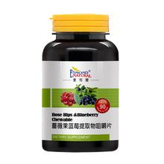
蔷薇果蓝莓－多C多健康
交大三店--何英

Slide 2

蔷薇果蓝莓提取物咀嚼片

Slide 3

蔷薇果蓝莓提取物咀嚼片
规格：1450mg×90片/瓶
成人每日1片，儿童减半，宜随餐食用
产品成分：
橘子、柑橘（含类黄酮）、针叶樱桃、蔷薇果、蓝莓果醬
主要功效：
1、增强免疫
2、保护视力
3、美白焕颜
4、延缓衰老

Slide 4
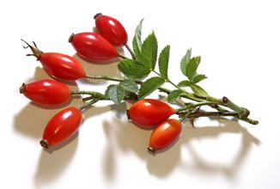
蔷薇果功效
玫瑰果，含有丰富的维他命C，具有养颜美容的功效。玫瑰果是野玫瑰或多花蔷薇的果实，又名蔷薇果或蔷薇实。多饮用玫瑰果茶可以养颜美容使气色光彩红润、调节生理机能、减少疲劳感。当需要营养补给时，玫瑰果能提供身体健康维持的重要元素。蔷薇果富含维生素C。 维生素C又名抗坏血酸，是一种水溶性维生素，在人体内只停留4小时，是人体需要最多的一种，且人体不能合成，因此必须每天摄取来满足身体需要。
主要作用 ：
预防坏血病等各种出血症；
增强免疫力，提高抗病毒能力；预防感冒，缩短感冒病程；
促进胶原蛋白的合成，使皮肤光滑美白有弹性，有助于伤口愈合；
促进体内重金属（铅、汞等）、尼古丁、酒精等毒素的排泄 ；
抗氧化，防止细胞老化，美白肌肤，延缓衰老；
促进铁的吸收和利用，预防缺铁性贫血；
能阻断熏制、腊制、腌制品在人体内的亚硝胺类致癌物质的合成。

Slide 5
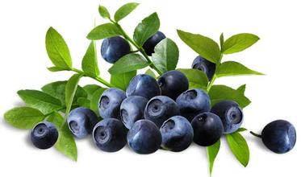

蓝莓功效

Slide 6
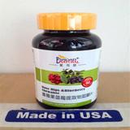
适应人群
免疫力低下，易感冒生病及处于感冒感染期的人；
经常抽烟、饮酒或在严重污染区生活的人；
牙龈经常发炎出血，易患口腔溃疡者；
皮肤有红血丝，黑眼圈，皮肤易青紫瘀斑者；
伤口不易愈合者；
皮肤灰暗，干燥，面部无光泽，长有雀斑的女士，有美白需求者；
由于体内生成过量自由基而日渐衰老的中老年人；
工作紧张，常吃快餐者、偏食的儿童；
体内缺铁、缺铁性贫血者；
爱吃熏制、腊制、腌制品的人士；
服用避孕药、抗生素、阿司匹林者。

Slide 7
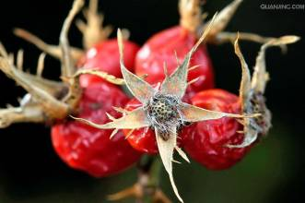
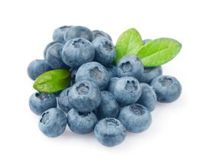
产品卖点
1、来源好、含量高：
富含维生素C的天然蔷薇果提取物。
2、咀嚼片、味道好：
蓝莓口味，特殊去酸技术温和不伤胃，味道可口，好吸收。

Slide 8



